Slide 1
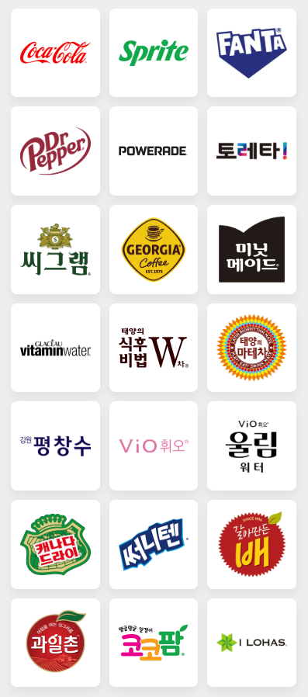
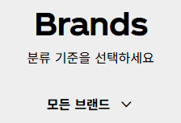
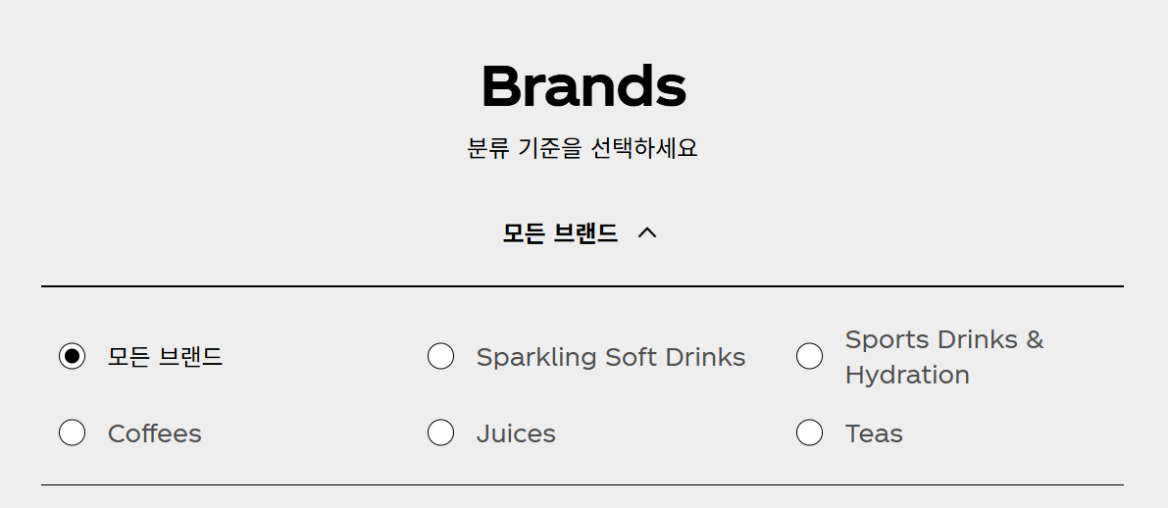
코카콜라의 다양한 Brands를 소개하는 페이지이며
모든 브랜드 V 를 클릭 시 아래와 같이 분류 기준을
선택 할 수있으며 선택한 분류 기준으로 오른쪽과
같이 브랜드들이 나열된다.
세로 3개씩 및 1개씩 남는 브랜드는 가운데 정렬

Slide 2
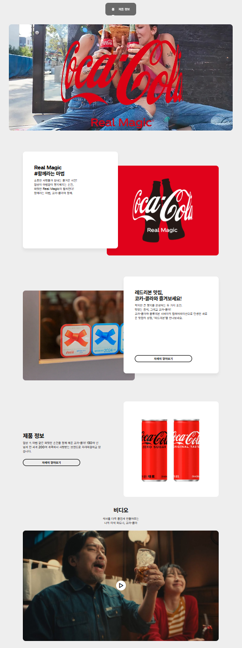
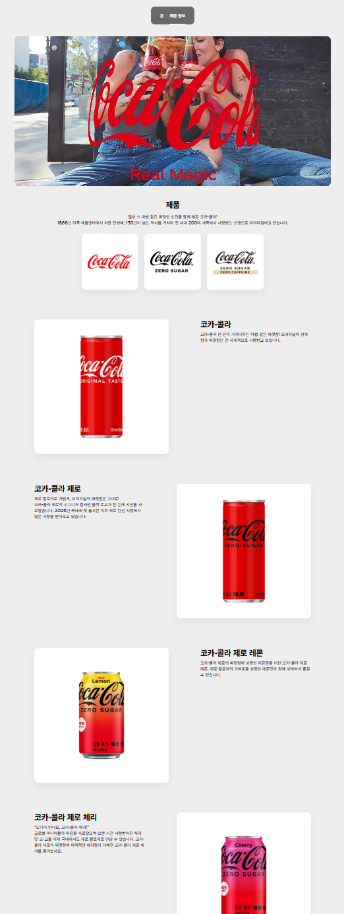

제품 클릭 시 홈/제품정보 두개 나뉜다
( 제품 수량 적을 시 통합해서 한페이지)
홈에는 제품 관련 홍보 및 관련 비디오로
구성된다
제품 정보에는
제품 로고(로고 클릭 시 해당 제품으로 이동)
제품 사진, 제품명, 제품 설명이 적혀있다
맨 밑부분에는 제품 관련 SNS로고를 사용해
이동할 수 있게 만듬

Slide 3
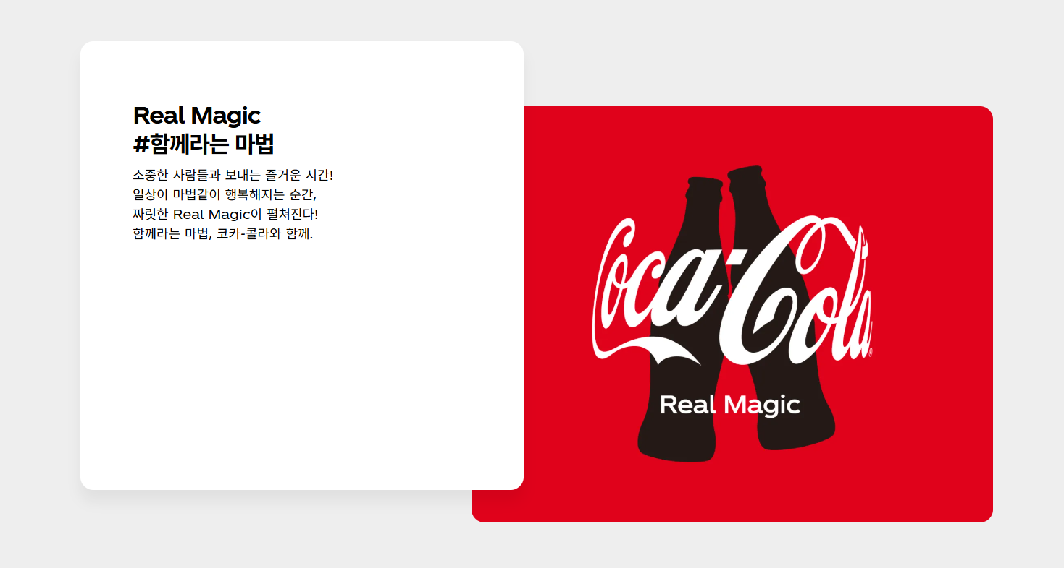
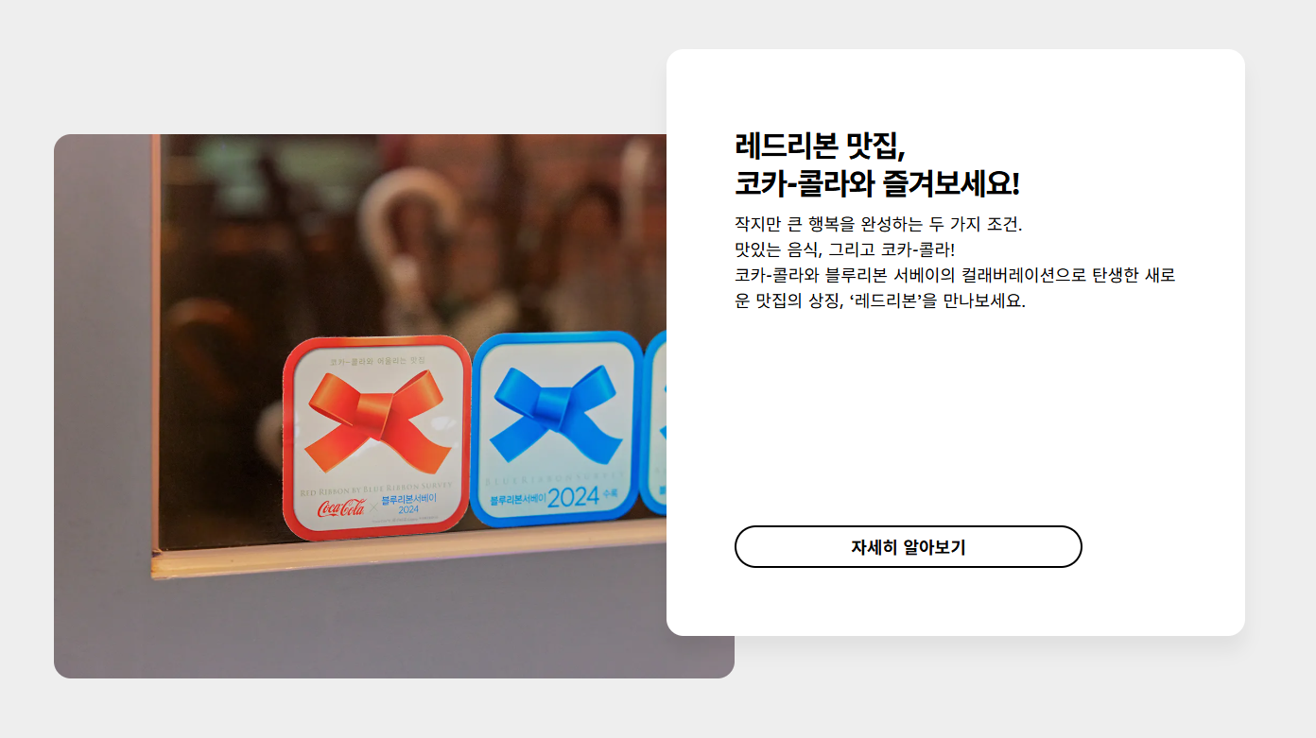
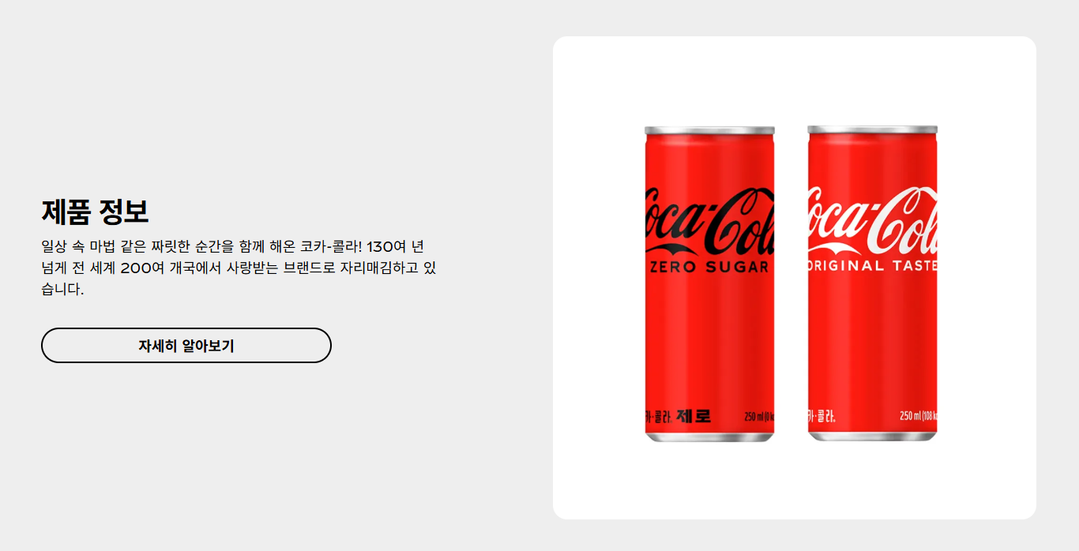
홈
제품에 대한 홍보문구
제품에 대한 홍보 및 자세히 알아보기
클릭 시 Discover > coke&meal로 이동
제품 정보 및 홍보 및 자세히 알아보기
클릭 시 제품 정보로 이동

Slide 4
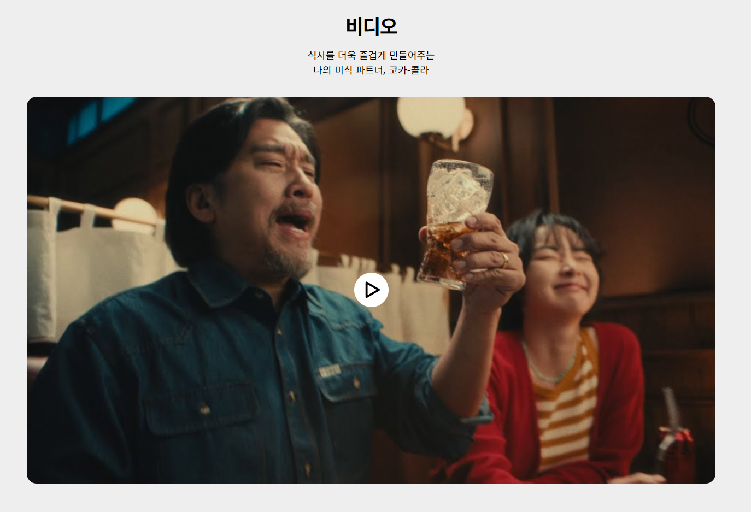
홈
맨 마지막 부분에는 비디오를
사용하여 홍보 효과 UP

